Slide 1
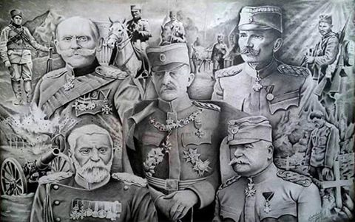
Србија и Црна Гора
у
Великом рату
( 1914-1918 )

Slide 2
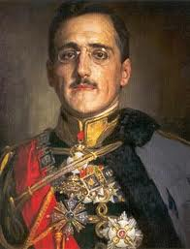
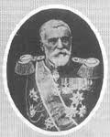
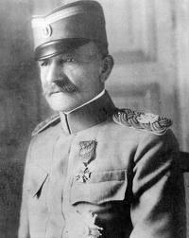
Врховни командант српске војске –регент
Александар Карађорђевић
Начелник штаба ВК -војвода Радомир Путник,заменик Живојин Мишић;
Радомир Путник
Живојин Мишић

Slide 4
Врховни командант црногорске војске :
краљ Никола Петровић-око 45 000 војника
Начелник штаба ВК- сердар Јанко Вукотић
Кординатор
српске и црногорске војске
генерал Радивоје Јанковић

Slide 5
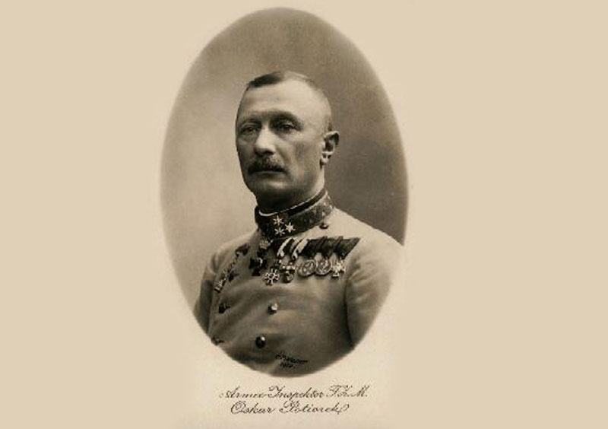
Врх. командант аустроугарске војске 1914. на Балканском ратишту генерал Оскар Поћорек

Slide 6
Ратна
хроника
1914.

Slide 7
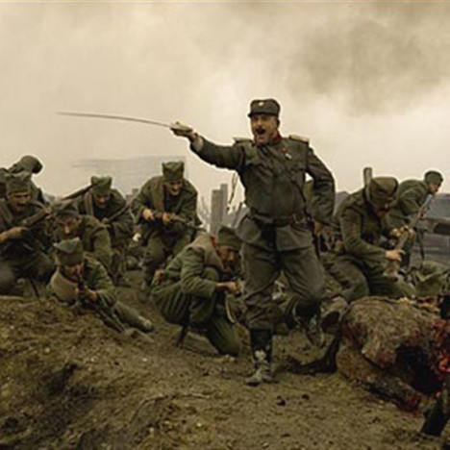
Церска битка

Slide 8
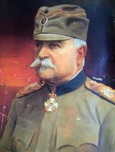
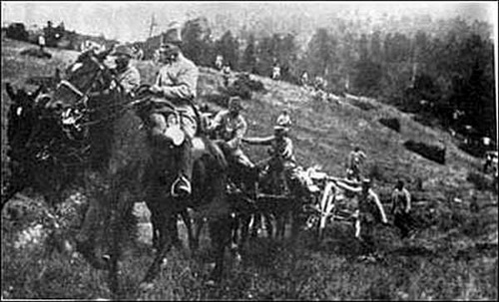
12.08.Поћорек предводи први напад на Србију, из Босне преко Дрине код Лешнице на полoжај наше III-ће армије Павла Јуришића Штурма са циљем заузећа Ваљева ,и маневарским нападом из Срема .
Од 15-20.08- Битка на Церу- ,,Марш на Дрину”, извела II-а армија Степе Степановића
Ово је прва савезничка победа (Антанте);
Степа Степановић добија чин војводе.
Степа Степановић

Slide 9
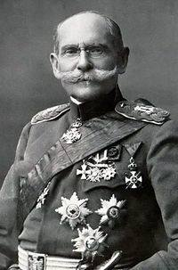
Јурећи непријатеље преко Дрине генерал Павле Јуришић Штурм бодрио је своје војнике: ''Напред јунаци! Шта траже Швабе у наша земља Србија!''
Павле Јуришић Штурм је био Лужички Србин и његoво право име је било Paul Schturm. Кад је дошао у Србију променио је презиме у Јуришић јер је то заправо значење његовог презимена а Штурм је задржао као надимак.
,,Хиљаду и триста каплара”- средњошколци се шаљу на школовање у Скопље, већина гине у Колубарској бици због младости и неискуства.

Slide 10
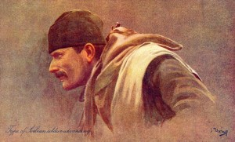
Дринска битка
Драгутин Матић, извидник на Дрини,
познат као Око соколово, најчувени ратни извиђач у историји српске војске

Slide 11
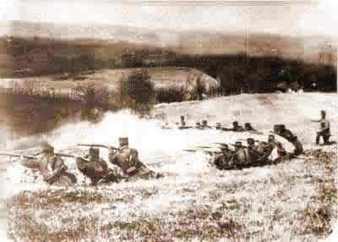
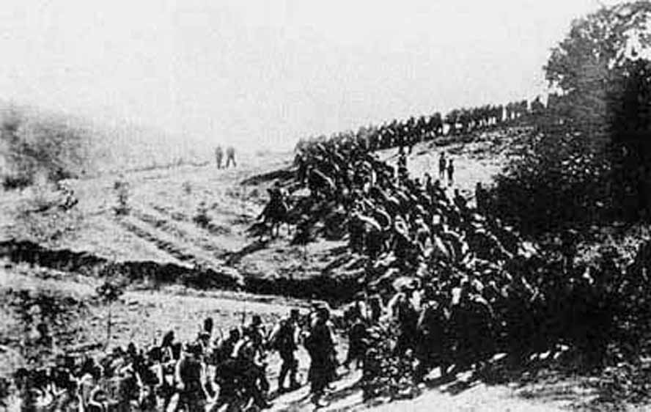
Дринска битка- II Поћореков напад-рововске борбе за Црни врх на Гучеву и Мачков камен на Јагодњи ( од средине септембра до почетка новембра )
На Гучеву

Slide 12
Колубарска битка
позната и као
Сувоборска
битка
Од 16. новембра до 15. децембра 1914.

Slide 13
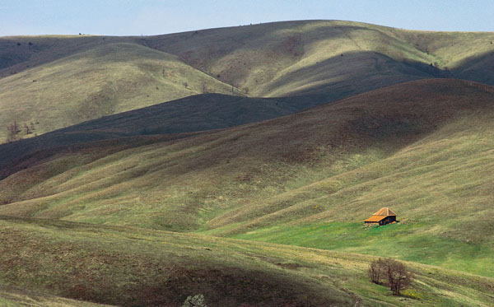
Сувобор
Трећи Поћoреков напад из Босне са циљем окончања Дринске битке и заузећа Ваљева.
06.11. А-У трупе форсирају Дрину и наступају пема Шумадији.
A-У напад почиње 16. 11.Наша ВК -повлачење свих армија са Дрине, због недостатка граната, десном обалом Колубаре и Љига на планинске врхове:
Сувобор, Рудник, Маљен , и Космај , савет Живојина Мишића који смењује болесног Петра Бојовића са положаја команданта Прве армије.

Slide 14
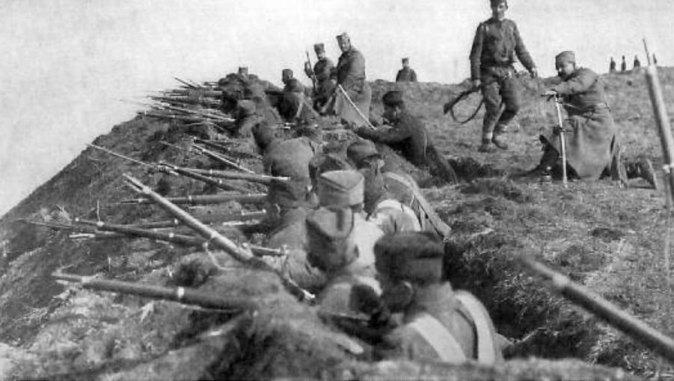
Мишић I армији обезбеђује неколико дана одмора скраћивањем пута, од ушћа Грабовице у Чибутковици, напустила долину Љига, преко Боговађе , Врачевића и Маљевића на Маљен и Сувобор.
Филм Колубарска битка 2
You Tube
Друга армија Степе Степановића задржавала је Аустроугаре на линији: Човка (Стубица) –Врапче брдо ( Ћелије) од 16-26. 11. 1914.

Slide 15
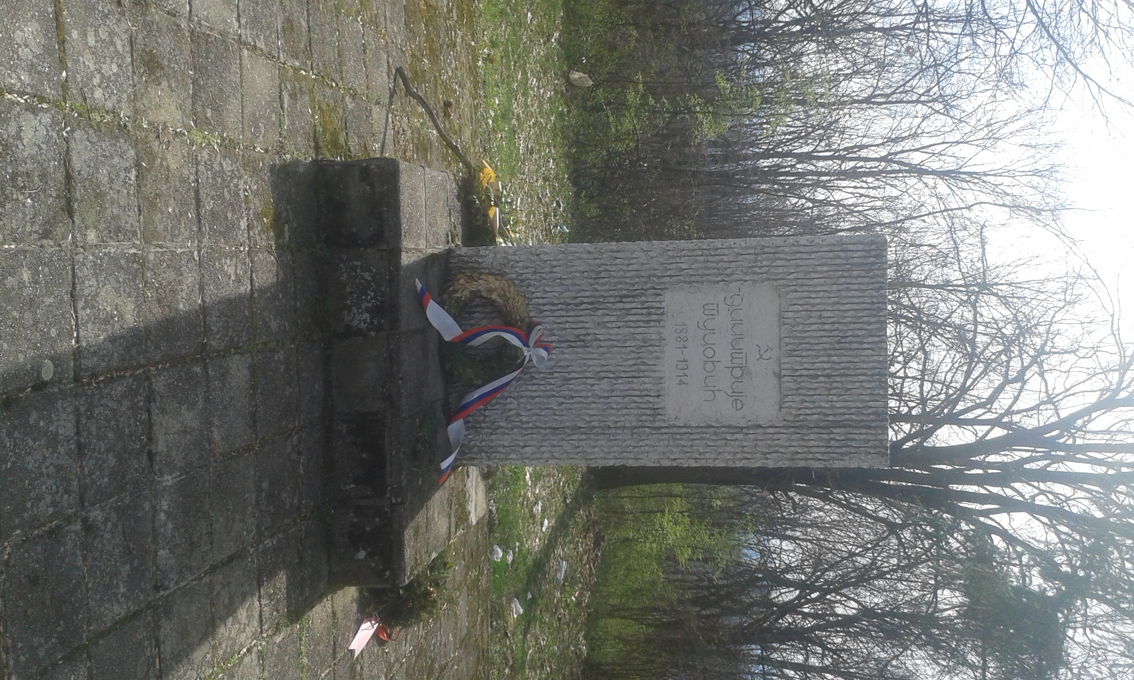
Спомрник на Врапче брду

Slide 16
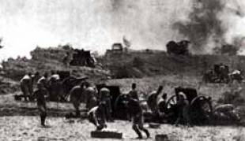
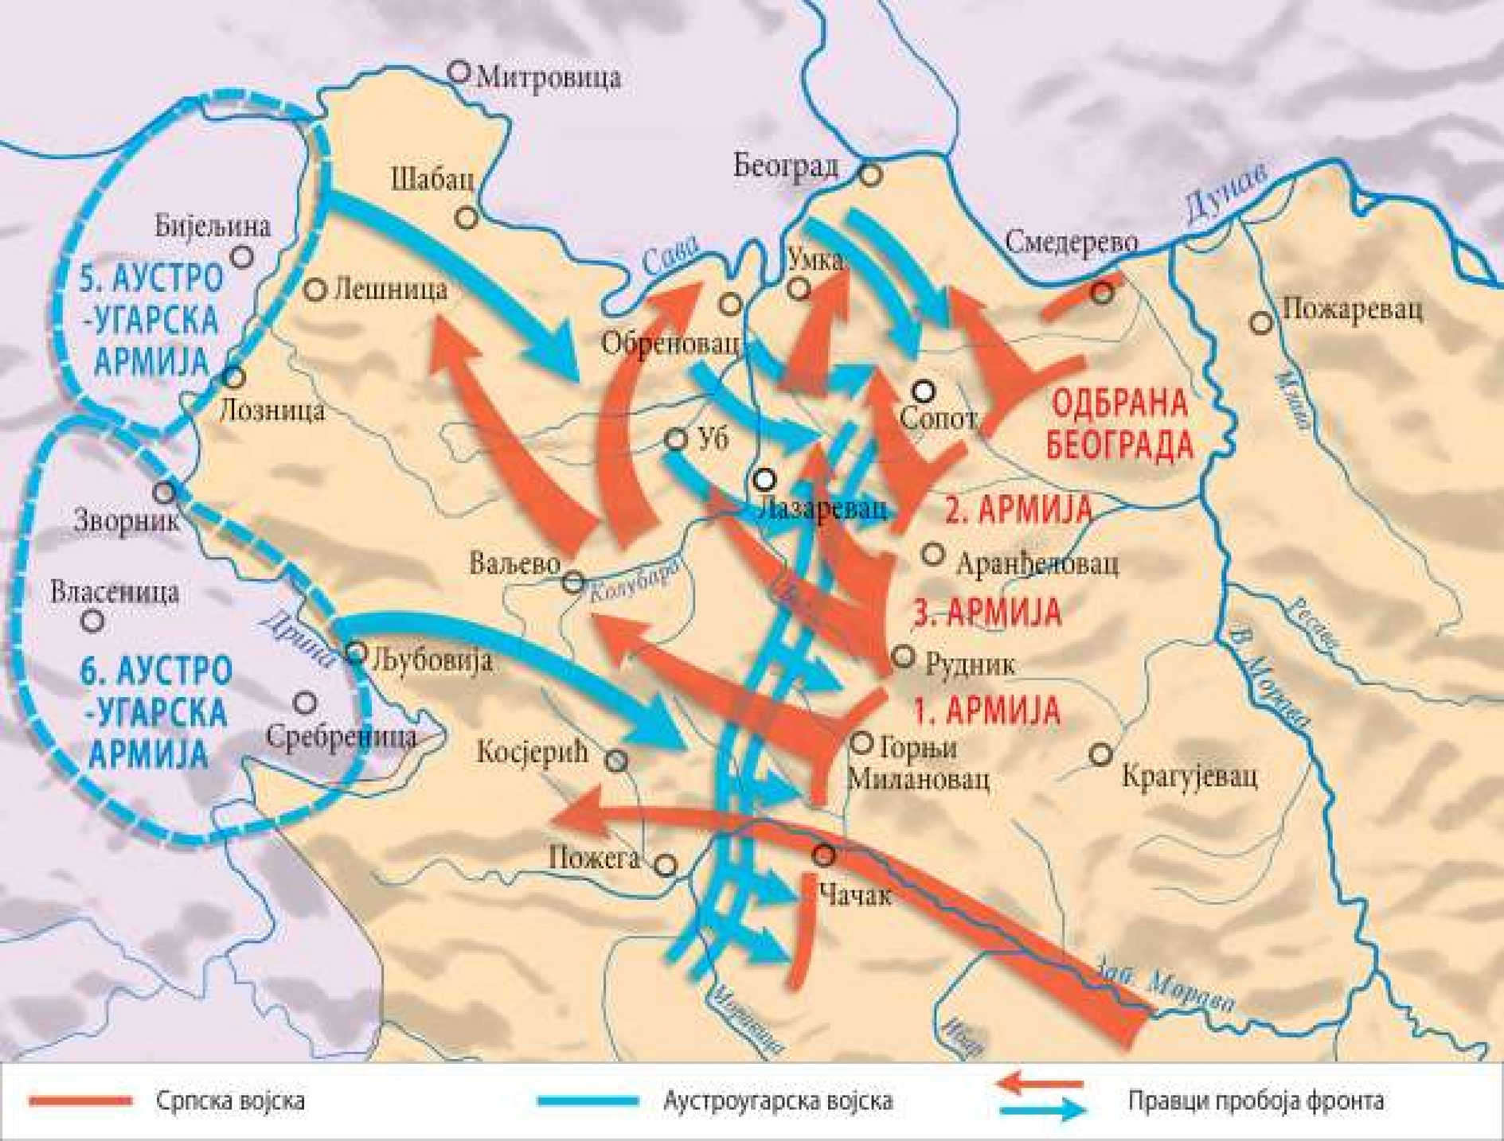
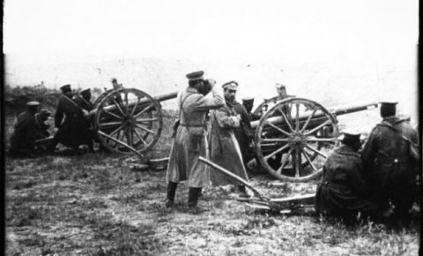
03.12.Живојин Мишић наређује контранапад свих армија ,главни јуриш извршила Прва армија на
гребенском масиву Проструге - Рајац- Сувобор.
Колубарска
битка
Артиљерија Прве армије

Slide 17
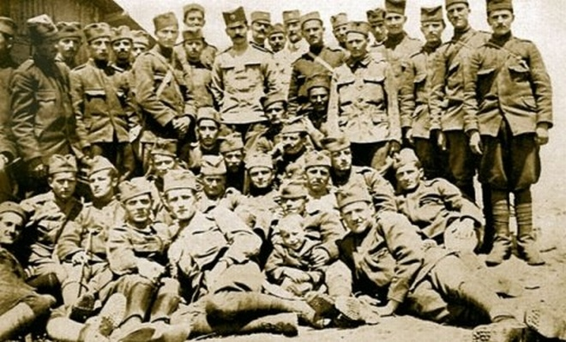
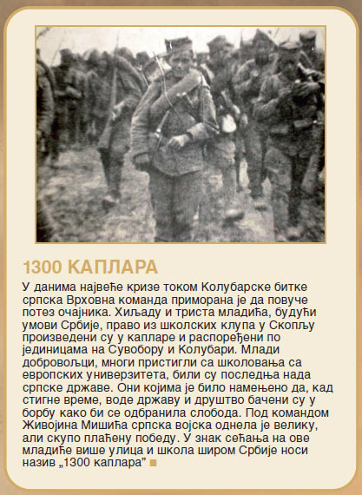
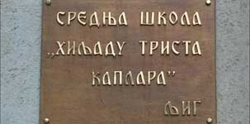
.
1300 каплара прикључени Првој армији
Аустроугари се повлаче долином Љига и Колубаре.
-

Slide 18
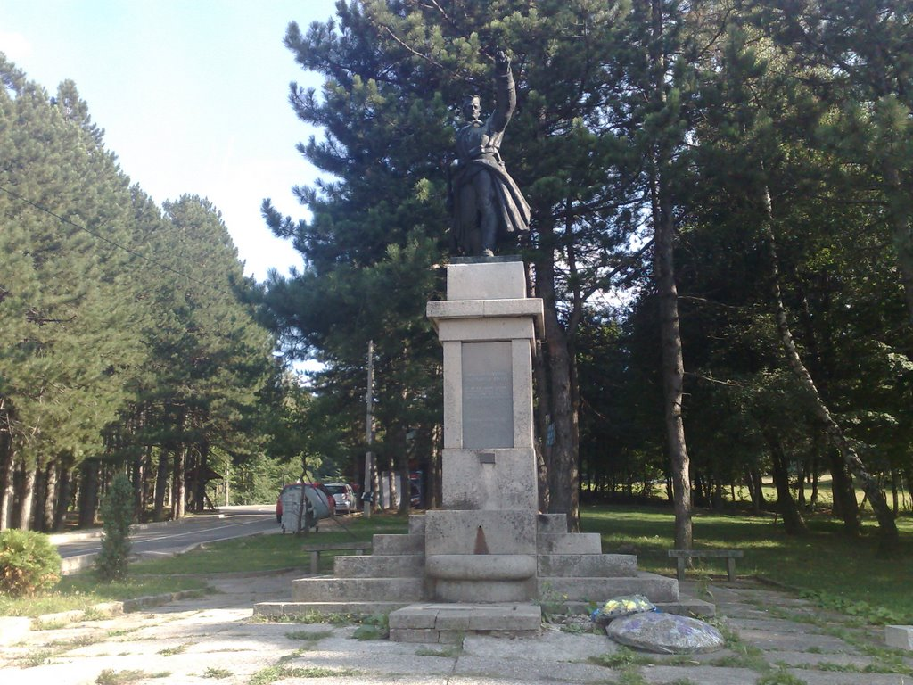
Споменик 1300 каплара на Рајцу

Slide 19
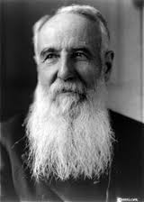
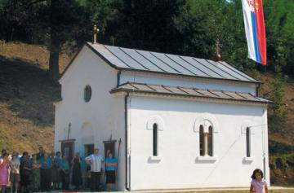
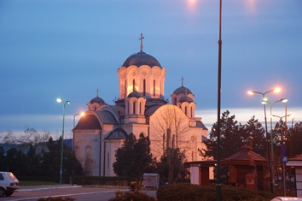
7.12. ослобођен Љиг,истог дана, ратна Скупштина у Нишу усвoјила Нишку деклaрацију=ратни циљеви Србије
...,,ослобођење и уједињење неслободне браће Срба, Хрвата и Словенаца”...
9.12. је ослобођен Лазаревац,Црква Светог Димитрија-главна
спомен костурница,
15.12.Београд и Србија.
Никола Пашић,председник Владе
Црква у Ћелијама-првобитна спомен
косурница
,,Србија земља смрти”- после битке избија велика епидемија тифуса-односи 165. 000 у смрт.
Врховне команда је 16. децембра 1914. објавила : „На територији Србије нема више ниједног непријатељског војника.“

Slide 20
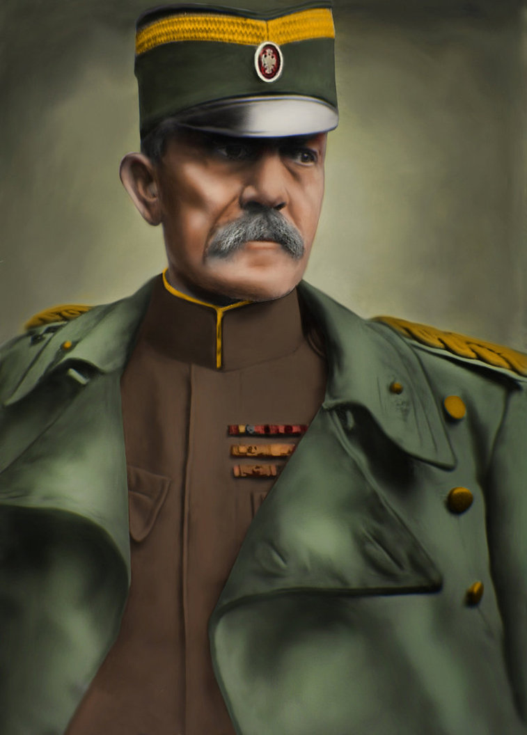
За Колубарску битку Живојин Мишић добија чин војводе.

Slide 21
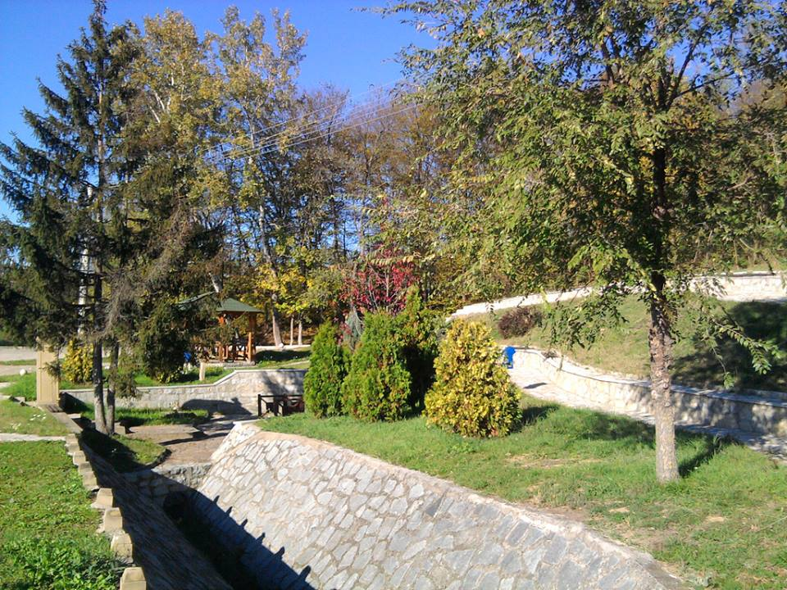
Спомен чесма у Маринцу

Slide 22
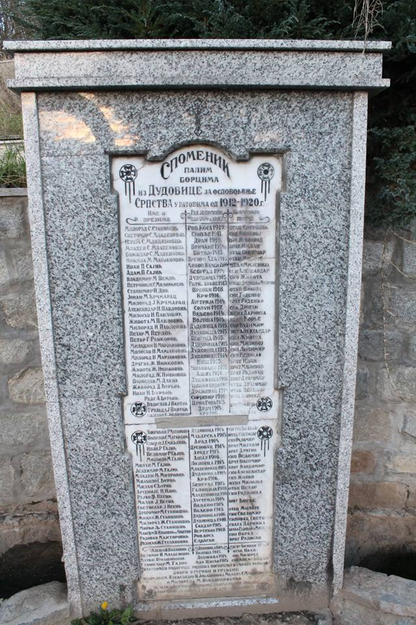
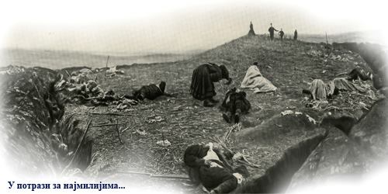
У сенци
Колубарске
битке

Slide 23
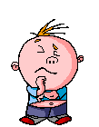
Покажи
шта
знаш !

Slide 24
1.Колубарска битка је позната као:
а) Церска
б) Сувоборска
2.Колубарска битка је почела :
а) 16.11.1914.
б) 06.11.1914.
3.Српска војсака се повлачила од Дрине:
а) десном обалом Колубаре и Љига
б) левом обалом Колубаре и Љига
4.Српска војсака се повлачила због недостатака:
а) борбеног морала
б) војника
в) граната

Slide 25
5.На линији Човка –Врапче брдо од 16-26. 11.1914. аустроугарску војску задржавала је:
a) Прва армија
б) Друга арамија
6.Контранапад српске војске у Колубарској бици почео је :
а) 02.12.јуришом Прве армије на Руднику
б) 03.12. јуришом Прве армије на Сувобору и Рајцу
7.Колубарска битка је завршена :
а) ослобођењем Лазаревца 09.12.1914.
б) ослобођењем Београда 15.12.1914.
8.Чин војводе за Колубарску битку добио је генерал:
а) Радомир Путник
б) Живојин Мишић
в) Петар Бојовић

Slide 26
Ратна хроника 1915.

Slide 27
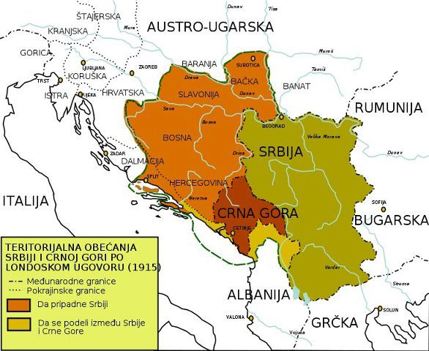
Антанта и Централне силе врбују савезнике на рачун територија Србије.

Slide 28
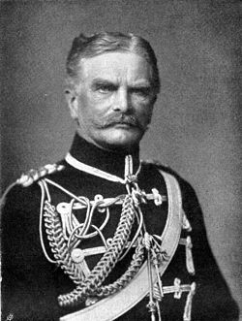
Србија одбија немачку понуду мира.
6.10. 1915.немачки фелдмаршал Аугуст фон Макензен предводи општи напад на Србију, Аустрије из Босне и Срема (Београд) , Немаца из Баната , са главним ударом код Смедерева с циљем уласка у долину Велике Мораве (срце Србије) што би нас приморало на предају.
Од 13/14.10. Бугари ,напад са истока.

Slide 29
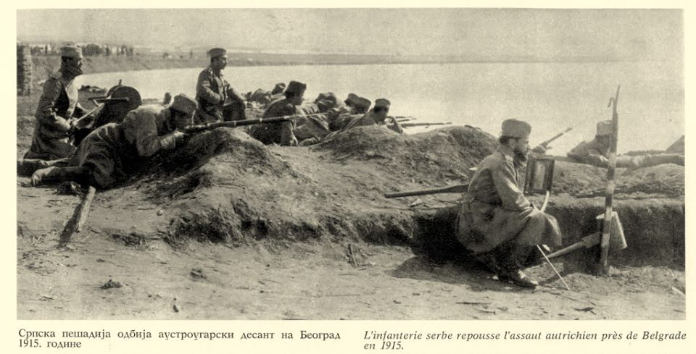
Србија је нападачу могла да супротстави највише 300.000 војника уз то великим делом старије животне доби развучених на близу 1.000 километара фронта и растурених на разне стране како би зауставили нападе са севера, запада и истока. Српске главне снаге распоређене су : 1. армија према Босни, 2. армија према Бугарској, 3. армија према северу, главни град браниле су трупе Одбране Београда чији је командант био Михаило Живковић. Врховна команда налазила се у Крагујевцу.

Slide 30
У току борби за одбрану Београда 6-7. октобра 1915. године, Аустрија је форсирала Дунав и искрцала се на делу обале који је држао 2. батаљон 10. кадровског пука којим је командовао мајор Драгутин Гавриловић.

Slide 31
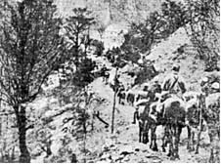
ВК наређује повлачење долином Јужне Мораве и Вардара у Солун.
Бугари заузећем Скопља и Вардара спречавају улазак у долину Вардара.
Александар Карађорђевић- Једини спас : Јадранаска обала , преко Црне Горе и северне Албаније
Црногорска војска на Божић и Бадњи дан 1916. задражава Аустријанце кoд Мојковца док се не повуче наша Прва армија у Драч.
А-У војска у црногорским планинама

Slide 32
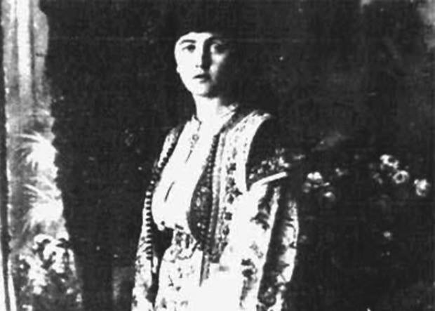
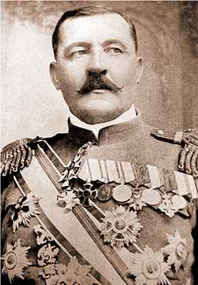
Василија Вукотић - Хероина Великог рата
Василија Вукотић ћерка сердара Јанка Вукотића, учествовала је у познатој бици на Мојковцу почетком јануара 1916. године када је војска Црне Горе херојски бранила одступницу српској војсци приликом повлачења у правцу Албаније. У тој бици била је једина жена. Иначе била је и ордонанс своме оцу. Преносила је војсци његове поруке и наређења, а оставила је и своја сећања на Мојковачку битку. Памти се њена порука - да није било Божића на Мојковцу, не би било Васкрса на Кајмакчалану.
Василија Вукотић
Јанкo Вукотић

Slide 33
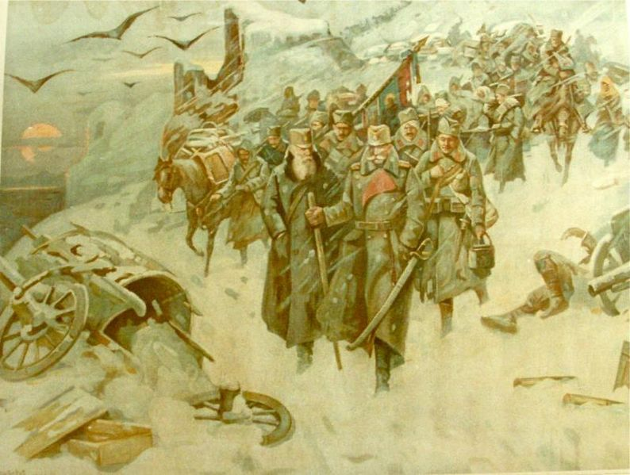
Албанска голгота
„Нико не зна шта су муке тешке
док не пређе Албанију пешке!”

Slide 34
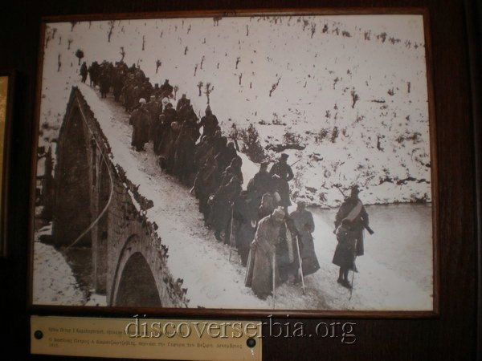
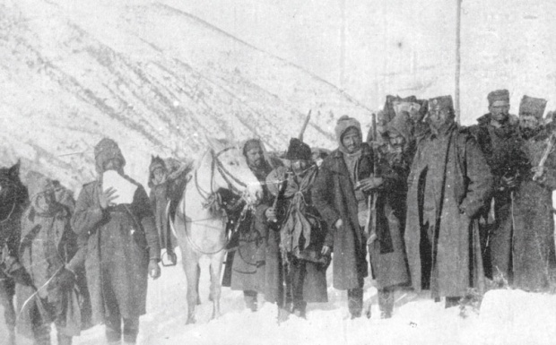
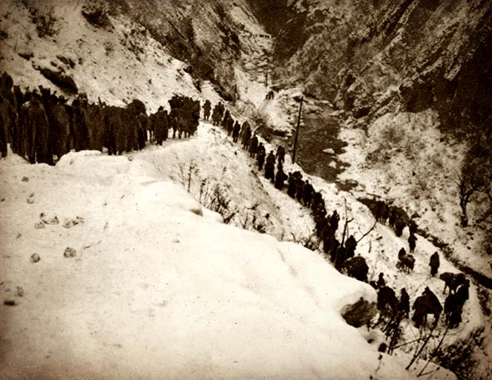
Голгота Србије (Албанска Голгота) - страдање српске војске и цивила од глади и зиме у албанским планинама.
Крajeм децембрa и почетком јануара пристижу ,,сенке у ритама” на Јадранску обалу код Драча али нема хране и италијанских бродова ;Још 250 км. марша до Валоне.

Slide 35
Ратна хроника 1916.
Српска војска почетком Макензенове офанзиве бројала је 420.000 људи. По стизању на Косово, бројно стање спало је на око 300.000 (мање за око 120.000). Преко Албаније повукло се 220.000. У току повлачења преко Албаније српска војска је изгубила око 80.000 људи. Од почетка Макензенове офанзиве до завршетка повлачења кроз Албанију српска војска је изгубила око 200.000 људи.

Slide 36
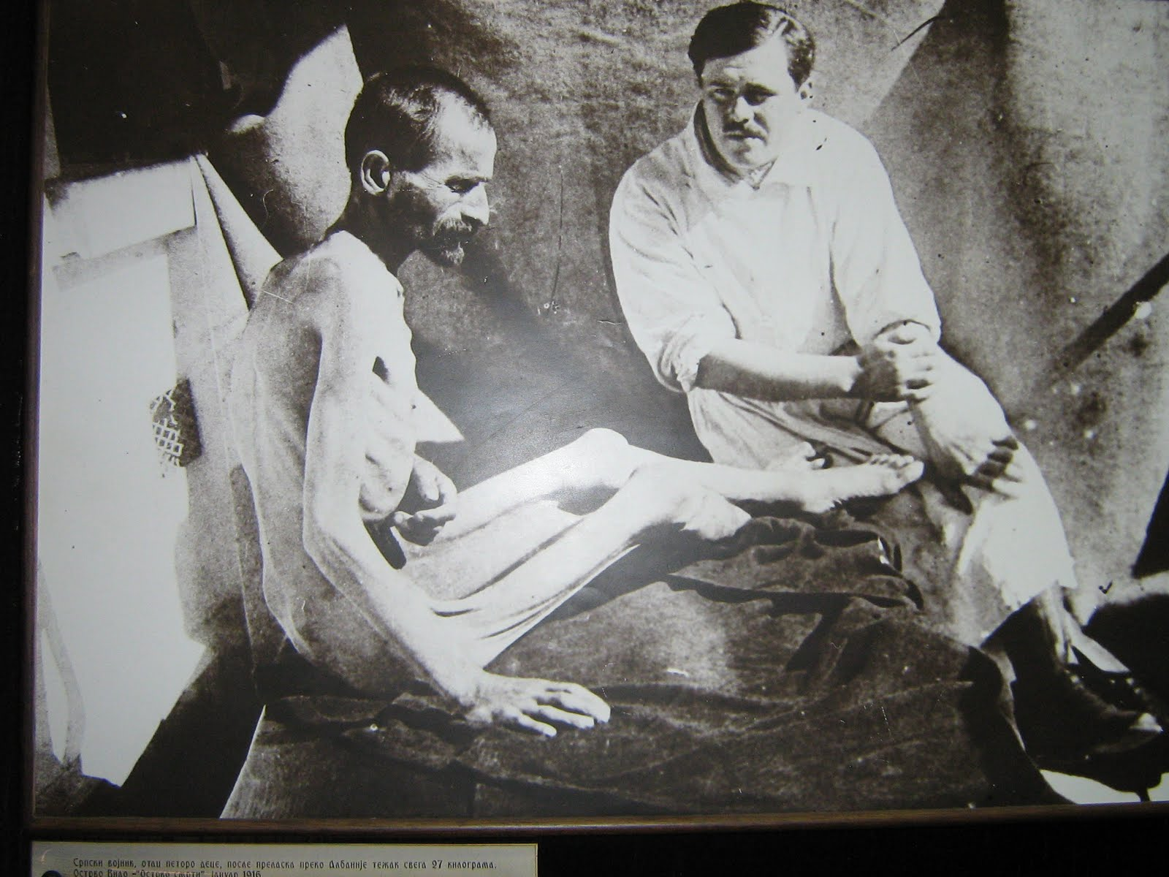
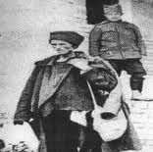
После пада Ловћена, краљ Никола Петровић потписује капитулацију Црне Горе 25.01.1916.
У фебруару француски бродови евакуишу српску војску из Валоне јер је Николај II претио да ће у супротном Русија иступити из рата; болесне на грчка острва Крф и Видо а покретне у Тунис (Бизерта) на опоравак.
Видо-,,острво смрти “јер су у болници умирали српски војници због исцрпљености и хране.
Чедомир Поповић из Барзиловице-,,Костур са Вида” симбол страдања.
Крф – ратно седиште Србије-краљ, влада, скупштина;
Аустријанци и Бугари поделили окупирану Србију Великом Моравом.

Slide 37
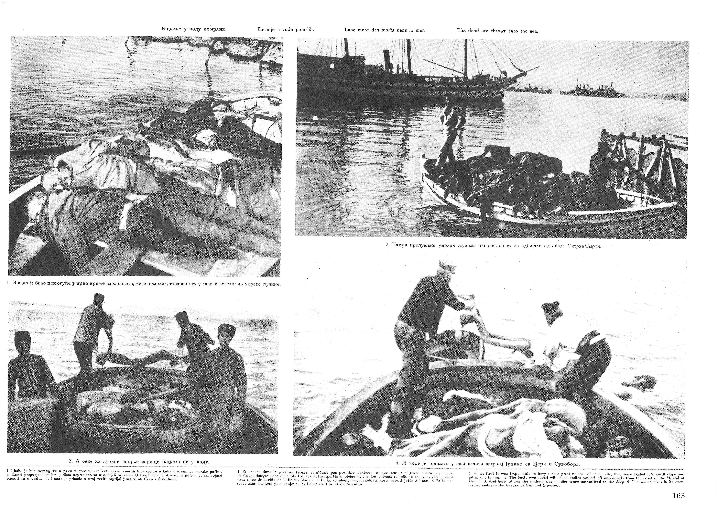
Плава гробница- Јонско море око Вида и Крфа,
по истоименој песми Милутина Бојића.
Плава гробница, Драган Николић, You Tube
Сахрана у Плавој гробници

Slide 38
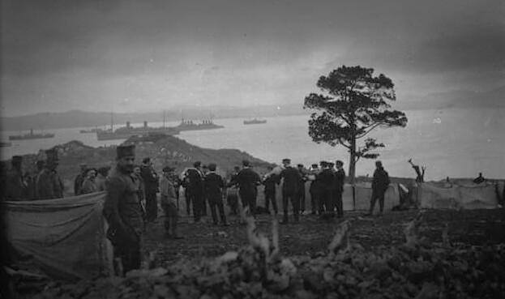
Март 1916. године,Српска војска на острву Крф,у даљини је острво Видо,између Плава гробница

Slide 39
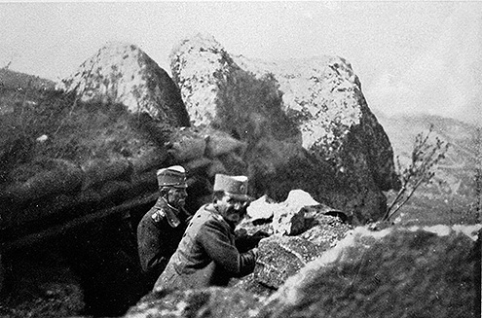
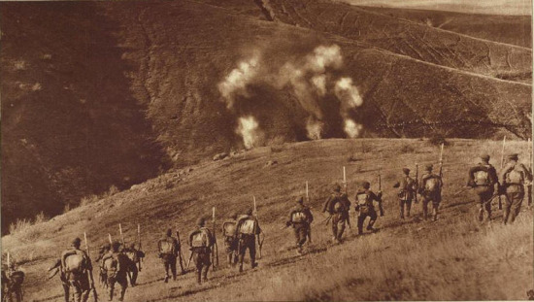
Српска војска се за два месеца опоравила што се назива ,,Васкрс Српске војске” и већ у јулу заузела своје положаје од Кожуфа до Флорине као ударни део на Солунском фронту, главнина Французи и Енглези,мањина Италијани и Руси.
Бугари беже са Кајмакчалана
У септембру је кренула у напад на Бугаре ,освојила Горничево, Дринска дивизија је после двонедељних борби прса у прса освојила Кајмакчалан (1.10.)-врх планине Ниџе чиме се вратила на тло отаџбине, а са Русима улазе у Битољ (19.11.).
Бугари се укопавају у ровове северно од Битоља-позициони рат.

Slide 40
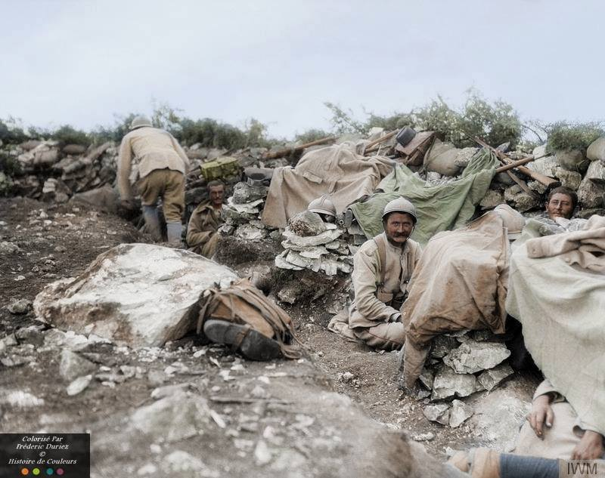
Срби на солунском фронту септембар 1916. године, фотограф Ариел Варгес.

Slide 41
Ратна хроника 1917.

Slide 42
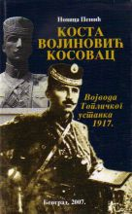
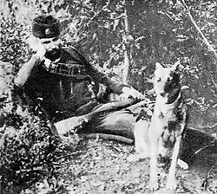
Топлички устанак- једини у окупираној Европи, избија у пролеће 1917. у Куршумлији - због мобилисања Срба у Бугарску војску.Вође:Коста Војиновић Косовац и Коста Миловановић Пећанац.
Брзо угушен удруженим акцијама А-У и Бугара.
Одложен пробој Солунског фронта за 1918. због невоља Антанте.

Slide 43
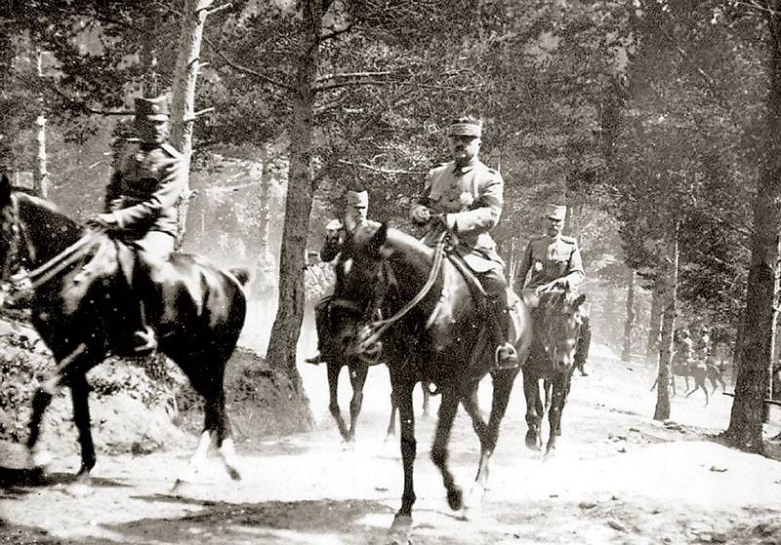
Регент Александар Карађорђевић и генерал Луј Франше Д' Епере у пратњи војводе Живојина Мишића и генерала Петра Бојовића на Солунском фронту 1918.

Slide 44
Ратна хроника 1918:

Slide 45
Пробој Солунског фронта
Артиљериска припрема за пробој Солунског фронта је почела 14.09.паљбом из 600 француских хаубица. Пробој је извршен 15.09. код Доброг поља на линији Ђевђелија-Битољ, под командом генерала Франша Д’ Епереа јуришом Прве армије Петра Бојовића , и Друге армије Степе Степановића за којом наступа француска коњица и енглеска и грчка пешадија.
Највеће борбе за Ветерник.

Slide 46
Пробој Солунског фронта и ослобођење Србије

Slide 47
Француски генерал Франш Д' Епере, регент Александар Карађорђевић, војвода Степа Степановић и војвода Живојин Мишић посматрају пробој Солунског фронта
15. септембра 1918.

Slide 48
Прва армија је за 46 дана ослободила Србију и Београд, после 800 киломeтара прeђeног пута од Доброг поља до Бeограда, у прeподнeвним часовима 01.11. гeнeрал Пeтар Бојовић са трупама ушао у град. За овај подвиг и за допринос пробоју Солунског фронта Петар Бојовић добија чин војводе.
Петар Бојовић
Прва армија улази у Београд.

Slide 50
Српска војска је због ратних циљева Србије ослободила Војводину, БиХ, Хрватску и Словенију а Црна Гора сама.
1.12.1918. регент Александар Карађорђевић је прогласио Краљевину СХС ( Срба, Хрвата и Словенаца )
чиме су реализовани ратни циљеви Србије.
Регент Александар
Карађорђевић
Крфска декларација 1917.-стварање Краљевине СХС,теорија о троименом народу
Милунка Савић
Југословенска идеја- Јужни Словени (Срби,Хрвати и Словенци ) треба да имају заједничку државу.
Инострану јавност с идејом уједињења Јужних Словена ,бранећи право на заједничку државу, упознавао је: Југословенски одбор
Софија Јовановић
,одбрана Београда, бомбаш у Колубарској, прешла Голготу и пробој
Хероина из 3 рата
Српска Јованка Орлеанка
Карта и границе израдио Јован Цвијић

Slide 51
Свим јунацима Великог рата нека је вечна слава и хвала!
У моје име и у име свих који се осећају дужни, барем сећања.

Slide 52
Хвала на пажњи!
Аутор:
Душица Максимовић

